Slide 1
Los Tres Propósitos de Dios en la Vida de Jonás
Parte 5
Vamos a entender lo que Dios tenia en mente para la vida de Jonás, aun cuando el no quiso someterse a Dios por completo…!!!

Slide 2

Jonás 3:1-10
1 Vino palabra de Jehová por segunda vez a Jonás, diciendo:
2 Levántate y ve a Nínive, aquella gran ciudad, y proclama en ella el mensaje que yo te diré.
3 Y se levantó Jonás, y fue a Nínive conforme a la palabra de Jehová. Y era Nínive ciudad grande en extremo, de tres días de camino.
4 Y comenzó Jonás a entrar por la ciudad, camino de un día, y predicaba diciendo: De aquí a cuarenta días Nínive será destruida.
5 Y los hombres de Nínive creyeron a Dios, y proclamaron ayuno, y se vistieron de cilicio desde el mayor hasta el menor de ellos.
6 Y llegó la noticia hasta el rey de Nínive, y se levantó de su silla, se despojó de su vestido, y se cubrió de cilicio y se sentó sobre ceniza.
7 E hizo proclamar y anunciar en Nínive, por mandato del rey y de sus grandes, diciendo: Hombres y animales, bueyes y ovejas, no gusten cosa alguna; no se les dé alimento, ni beban agua;
8 sino cúbranse de cilicio hombres y animales, y clamen a Dios fuertemente; y conviértase cada uno de su mal camino, de la rapiña que hay en sus manos.
9 ¿Quién sabe si se volverá y se arrepentirá Dios, y se apartará del ardor de su ira, y no pereceremos?
10 Y vio Dios lo que hicieron, que se convirtieron de su mal camino; y se arrepintió del mal que había dicho que les haría, y no lo hizo.

Slide 3

Recordemos lo que había pasado a Jonás
Habia recibido ya un llamado ( Cap 1 )
Se levanta para ir al lugar menos indicado ( Tarsis ) pues vimos que todo lo que salía o entraba a esta ciudad era destruido por Dios.
Hemos estudiado esto de una mente suicida por parte de Jonás ( echadme ) y luego Dios prepara un pez.
Estudiamos también la forma en la cual Jonás había orado dentro del pez ( y la oración de otros que oraron en circunstancias muy difíciles ).
Y hoy vamos a ver TODO el propósito del llamado a Jonás.

Slide 4
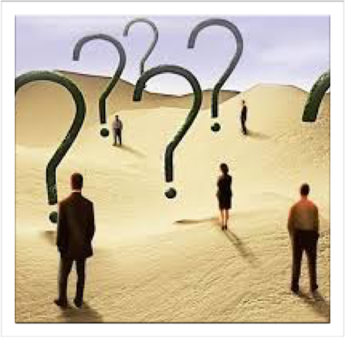
Hay 3 Propósitos que Dios para Nosotros…!!!
Revelación Cap 1:1-2
Pruebas Cap 1:3-10 y Cap 2
Posesión Cap 3

Slide 5
Muchos de nosotros vamos a desarrollar una carrera a Medias
Dios nos ha revelado lo que debemos de hacer, pero vamos a hacer solo lo que nos gusta.
Cuando las pruebas vengan a nosotros vamos a salir huyendo y no enfrentar las cosas y dar una solución.
Al momento de ya tomar posesión de lo que Dios deseaba, solo vamos a sufrir perdida por la falta de sometimiento a Dios y su palabra.

Slide 6
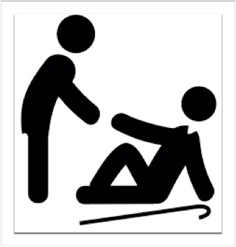
1 Vino palabra de Jehová por segunda vez a Jonás, diciendo:
2 Levántate y ve a Nínive, aquella gran ciudad, y proclama en ella el mensaje que yo te diré.
REVELACIÓN
Ya había existido una revelación, mas ahora Dios comienza a dar otra oportunidad.
Esta nueva revelación viene con una ayuda especial.
Cap 1…“Levántate y ve a Nínive, aquella gran ciudad, y pregona contra ella;”
Cap 3…“Levántate y ve a Nínive, aquella gran ciudad, y proclama en ella el mensaje que yo te diré.

Slide 7
ROMANOS 1
16.Porque no me avergüenzo del evangelio, porque es poder de Dios para salvación a todo aquel que cree; al judío primeramente, y también al griego.
17Porque en el evangelio la justicia de Dios se revela por fe y para fe, como está escrito: Mas el justo por la fe vivirá.
CORINTIOS 9
14 Así también ordenó el Señor a los que anuncian el evangelio, que vivan del evangelio.
15 Pero yo de nada de esto me he aprovechado, ni tampoco he escrito esto para que se haga así conmigo; porque prefiero morir, antes que nadie desvanezca esta mi gloria.
16 Pues si anuncio el evangelio, no tengo por qué gloriarme; porque me es impuesta necesidad; y !!ay de mí si no anunciare el evangelio!
17 Por lo cual, si lo hago de buena voluntad, recompensa tendré; pero si de mala voluntad, la comisión me ha sido encomendada.

Slide 8
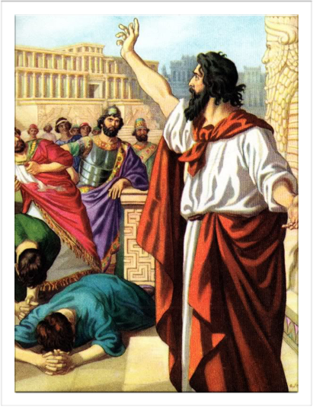
3 Y se levantó Jonás, y fue a Nínive conforme a la palabra de Jehová. Y era Nínive ciudad grande en extremo, de tres días de camino.
4 Y comenzó Jonás a entrar por la ciudad, camino de un día, y predicaba diciendo: De aquí a cuarenta días Nínive será destruida.
5 Y los hombres de Nínive creyeron a Dios, y proclamaron ayuno, y se vistieron de cilicio desde el mayor hasta el menor de ellos.
PRUEBAS
Jonás comienza su travesía por la cuidad y predica la palabra.
Las pruebas continuan por que esta cuidad era grande.
Predica un mensaje de tan solo 8 palabras ( y todos se arrepienten ) pues Dios estaba en esto.
Vemos que hay evidencias de salvación en la forma que este pueblo celebro este mensaje ( creyeron, proclamaron ayuno y hasta su vestimenta cambio por completo ).

Slide 9
1 CORINTIOS 1
18 Porque la palabra de la cruz es locura a los que se pierden; pero a los que se salvan, esto es, a nosotros, es poder de Dios.
19 Pues está escrito:
Destruiré la sabiduría de los sabios,
Y desecharé el entendimiento de los entendidos.
20 ¿Dónde está el sabio? ¿Dónde está el escriba? ¿Dónde está el disputador de este siglo? ¿No ha enloquecido Dios la sabiduría del mundo?
21 Pues ya que en la sabiduría de Dios, el mundo no conoció a Dios mediante la sabiduría, agradó a Dios salvar a los creyentes por la locura de la predicación.
22 Porque los judíos piden señales, y los griegos buscan sabiduría;
23 pero nosotros predicamos a Cristo crucificado, para los judíos ciertamente tropezadero, y para los gentiles locura;
24 mas para los llamados, así judíos como griegos, Cristo poder de Dios, y sabiduría de Dios.

Slide 10
6 Y llegó la noticia hasta el rey de Nínive, y se levantó de su silla, se despojó de su vestido, y se cubrió de cilicio y se sentó sobre ceniza.
7 E hizo proclamar y anunciar en Nínive, por mandato del rey y de sus grandes, diciendo: Hombres y animales, bueyes y ovejas, no gusten cosa alguna; no se les dé alimento, ni beban agua;
8 sino cúbranse de cilicio hombres y animales, y clamen a Dios fuertemente; y conviértase cada uno de su mal camino, de la rapiña que hay en sus manos.
9 ¿Quién sabe si se volverá y se arrepentirá Dios, y se apartará del ardor de su ira, y no pereceremos?
POSESIÓN
La noticia llega hasta el alto mando ( Rey ) y este mismo reacciona a las 8 palabras entregadas por Jonás.
Este mismo Rey da señales de la conversión que acababa de ocurrir en la cuidad y en su vida personal ( pues hace proclamar esto como mandato ).
Esto fue tan grande que hasta los animales se vieron impactados por el mensaje de Jonás ( dado por Dios ).
El Rey sabia que esto no era algo garantizado.
Esta es la parte que muchos se van a perder, pues solo van a escuchar y nunca van a actuar como lo hizo Jonás al final de la historia.

Slide 11
ROMANOS 2
12 Porque todos los que sin ley han pecado, sin ley también perecerán; y todos los que bajo la ley han pecado, por la ley serán juzgados;
13 porque no son los oidores de la ley los justos ante Dios, sino los hacedores de la ley serán justificados.

Slide 12
SANTIAGO 1
21 Por lo cual, desechando toda inmundicia y abundancia de malicia, recibid con mansedumbre la palabra implantada, la cual puede salvar vuestras almas.
22 Pero sed hacedores de la palabra, y no tan solamente oidores, engañándoos a vosotros mismos.

Slide 13
10 Y vio Dios lo que hicieron, que se convirtieron de su mal camino; y se arrepintió del mal que había dicho que les haría, y no lo hizo.
Dios se arrepiente o cambia de plan para alcanzar salvación ( no hay que extrañarse por que el no ha regresado o por que extiende la vida a muchos ) pues la misericordia de ÉL es infinita.
Salmos 7:11
Dios es juez justo, Y Dios está airado contra el impío todos los días.
Dios desea que cada persona llegue al arrepentimiento de sus pecados y a la aceptación del evangelio de Dios.

Slide 14
ROMANOS 10
12 Porque no hay diferencia entre judío y griego, pues el mismo que es Señor de todos, es rico para con todos los que le invocan;
13 porque todo aquel que invocare el nombre del Señor, será salvo.
14 ¿Cómo, pues, invocarán a aquel en el cual no han creído? ¿Y cómo creerán en aquel de quien no han oído? ¿Y cómo oirán sin haber quien les predique?
15 ¿Y cómo predicarán si no fueren enviados? Como está escrito: !!Cuán hermosos son los pies de los que anuncian la paz, de los que anuncian buenas nuevas!

